Slide 1

POO em JAVA
Universidade Estácio - Unidade Santo André - Centro - SP
Projeto Destinado, apresentado à Faculdade Estácio Polo Santo André, da disciplina Programação Orientada a Objetos em JAVA
2024
Santo André - SP

Slide 2

Sistema Auxiliar De serviço
Universidade Estácio - Unidade Santo André - Centro - SP
Dennis Araujo Serafim Dias RA:202402266403
Eduardo de Assis Vallini RA:202402266641
Julio Francisco Bernardino RA:202402266632
Victor Luiz Umeki Pozato RA:202402620614
2024
Santo André - SP

Slide 3






Proposta do Projeto
Construção de sistema em Java;
Integração Database;
Aplicação de Interface intuitiva.

Slide 4

Projeto Sistema auxiliar para Retifica
Acordado
Acordo inicial tomou-se a ser um sistema com o propósito de criar e manipular os orçamentos;
Alterado para o propósito de Auxiliar o dia a dia e manipular as principais informações.

Slide 5

Requisitos do sistema
Funcionais:
Tela de Login;
Tela principal para auxiliar o Orçamento e posteriormente o Serviço;
Pop-up das funções Criar e Editar.

Slide 6

Requisitos do sistema
Hardware
Minimo:
Dual Core 1.1Ghz
Intel UHD Graphics
Memória 4GB de RAM
HD ou SSD 10GB

Slide 7
Ferramentas
Desenvolvido por – Apache Netbeans 23 com aplicaçao do JDk 1.8 para o uso do JavaFX;
API banco de dados SQLite3 com JDBC SQlite;
Setup Compiler.

Slide 8
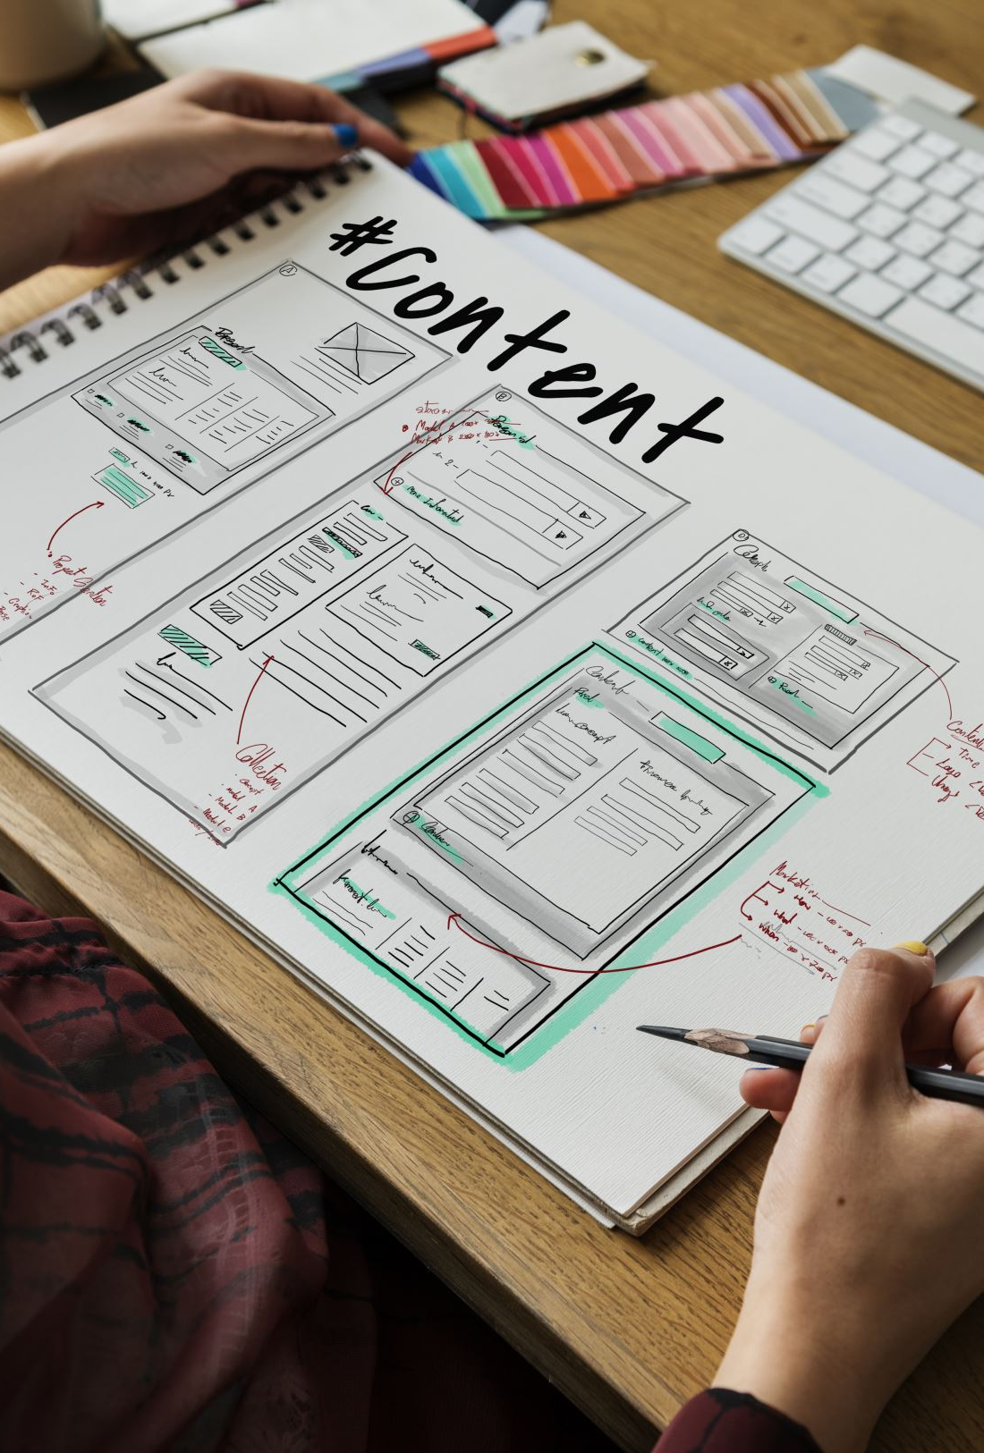
Integrações do Projeto
Facil Manipulação;
Design intuitivo;
Aplicação de Usuário Login;
Tabela de visualização com todos componentes.

Slide 9
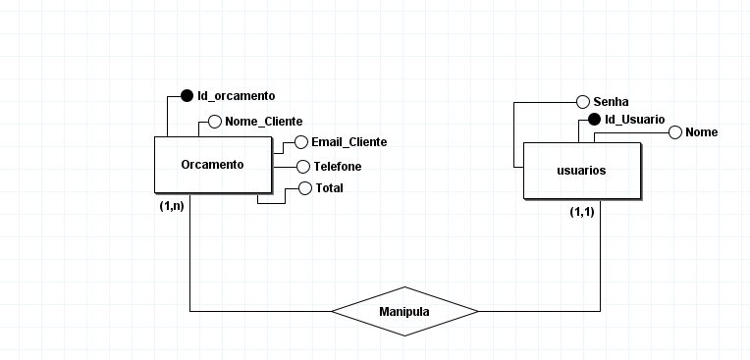
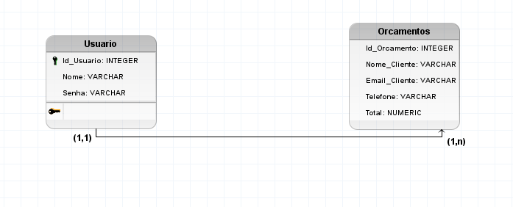
Modelagem de dados
Construído a partir do software Brmodelos como estrutura para banco de dados no SQLITE;
modelagem é essencial para assegurar que todas as demandas e particularidades do sistema;
entidades meticulosamente estabelecidas.

Slide 10
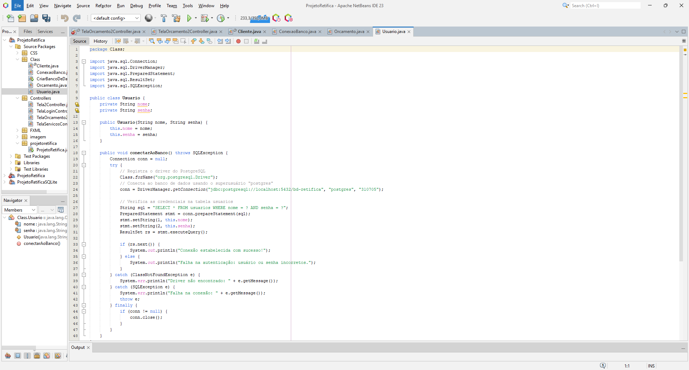
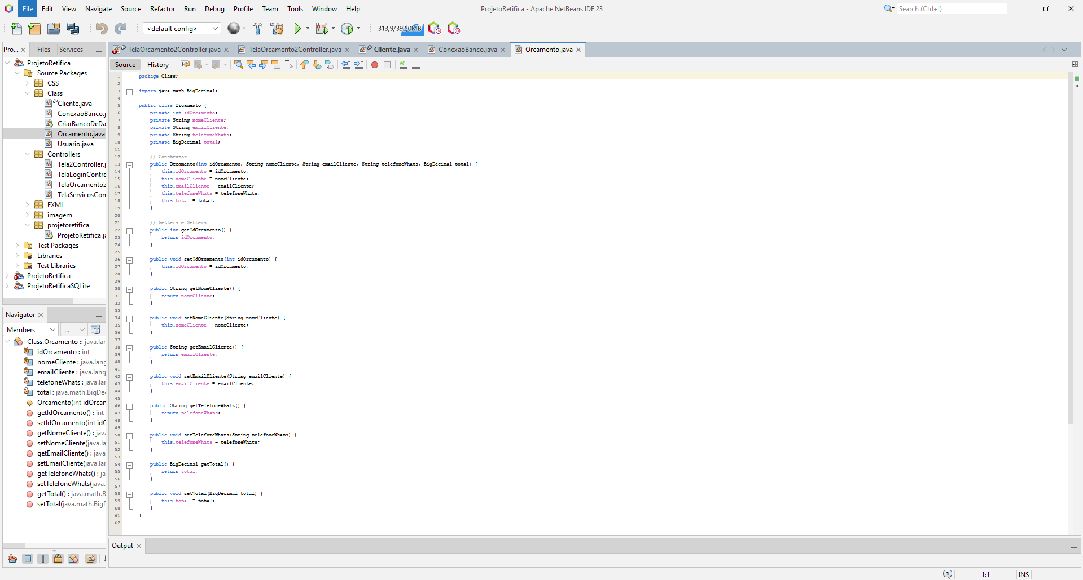
Banco de dados
Banco de dados feito em SQLite;
Banco de dados embutido na aplicação;
Não requer um servidor separado para operar.

Slide 11
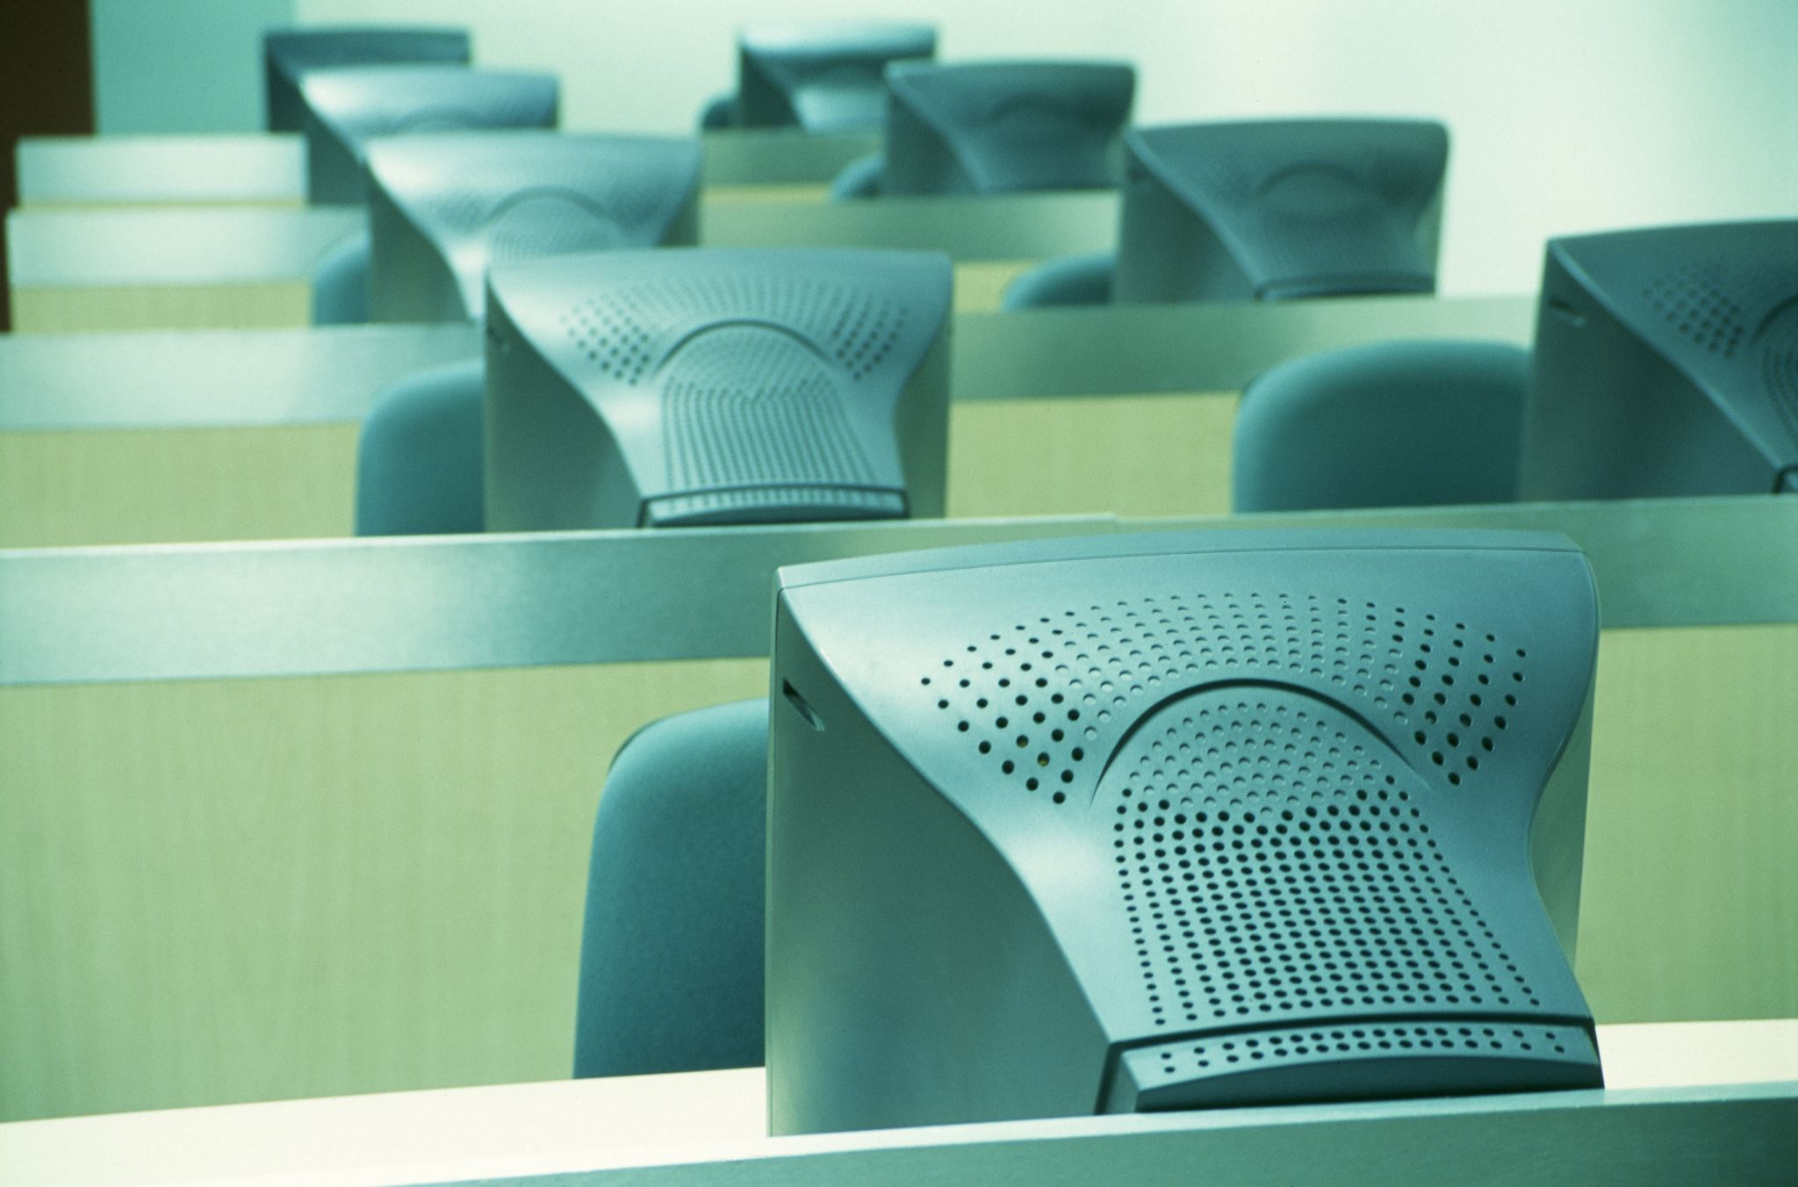
SQLite é um sistema de gerenciamento de banco de dados relacional (RDBMS) leve e autônomo
SQLite é uma biblioteca C que implementa um banco de dados SQL embutido
Transações ACID suporta transações atômicas, consistentes, isoladas e duráveis (ACID), garantindo a integridade dos dados.
Teorização

Slide 12
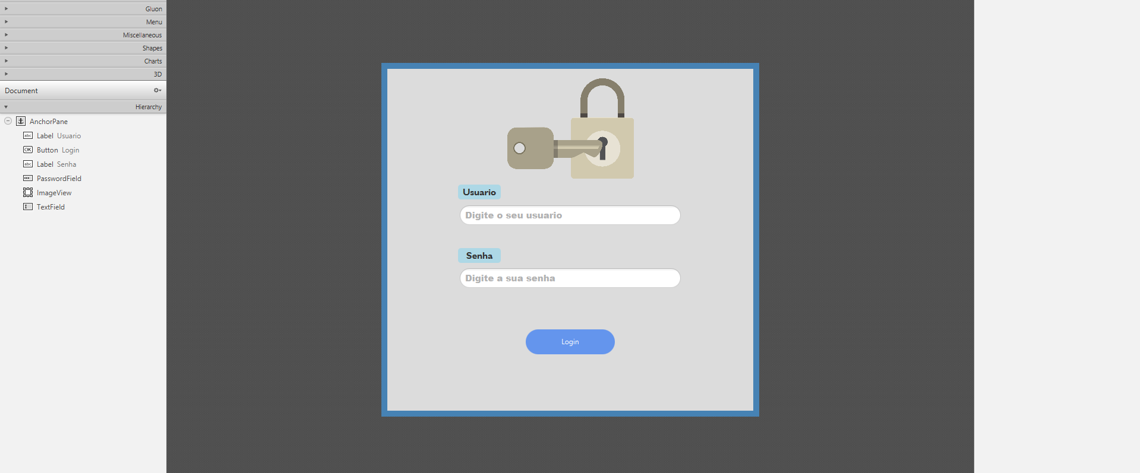
Tela de Login

Slide 13
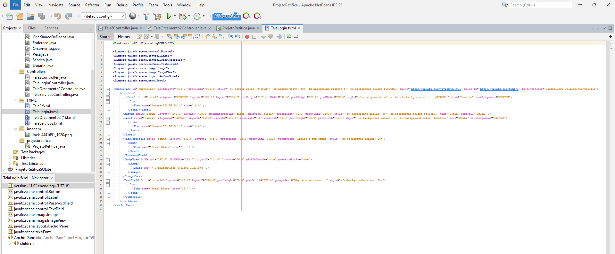
Código da tela de Login

Slide 14
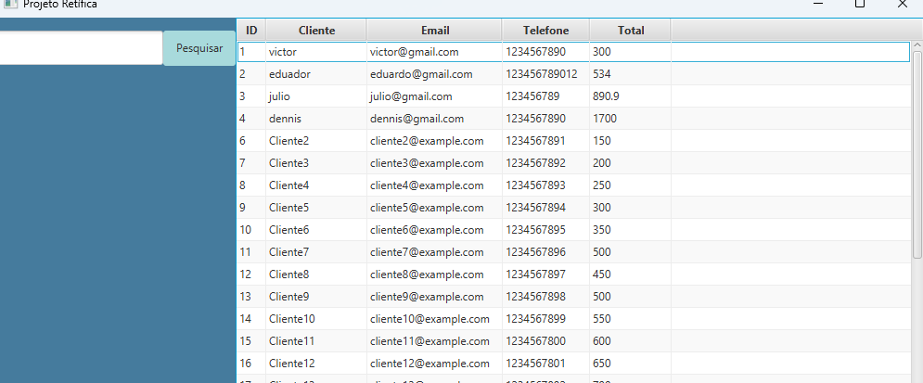
Tela de Principal

Slide 15
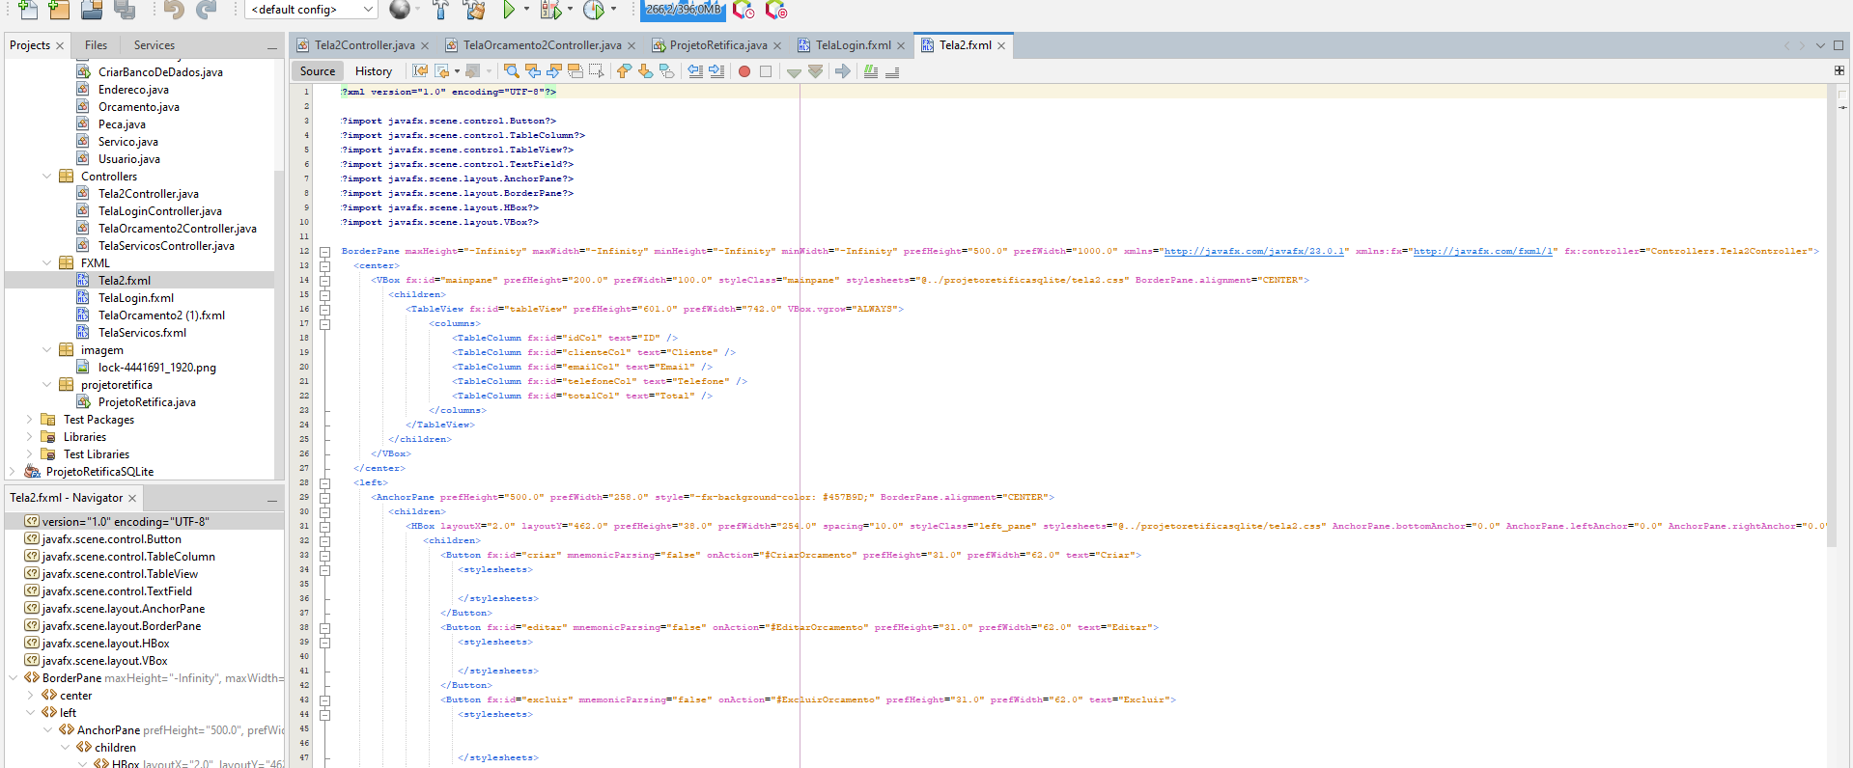
Código da tela principal

Slide 16
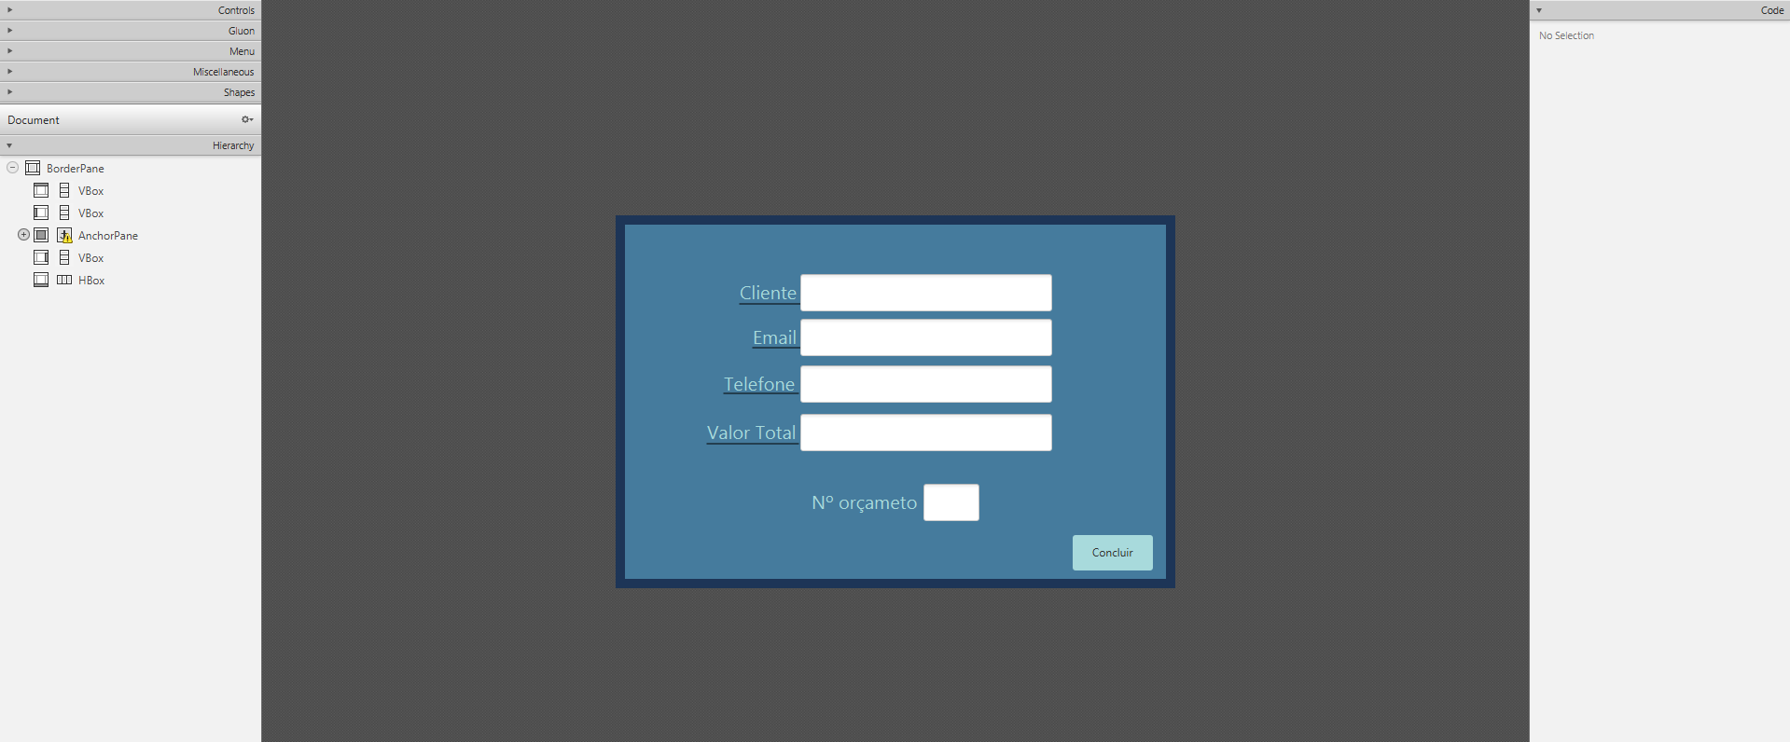
Tela de criar/editar

Slide 17
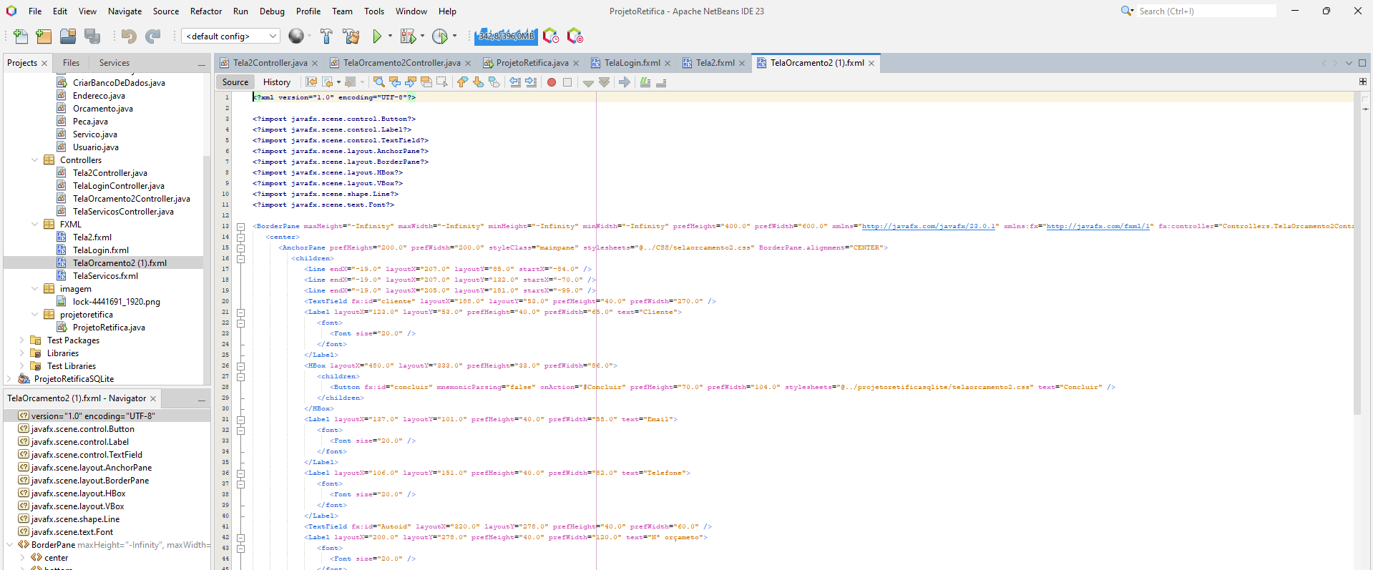
Código da tela criar/editar

Slide 18
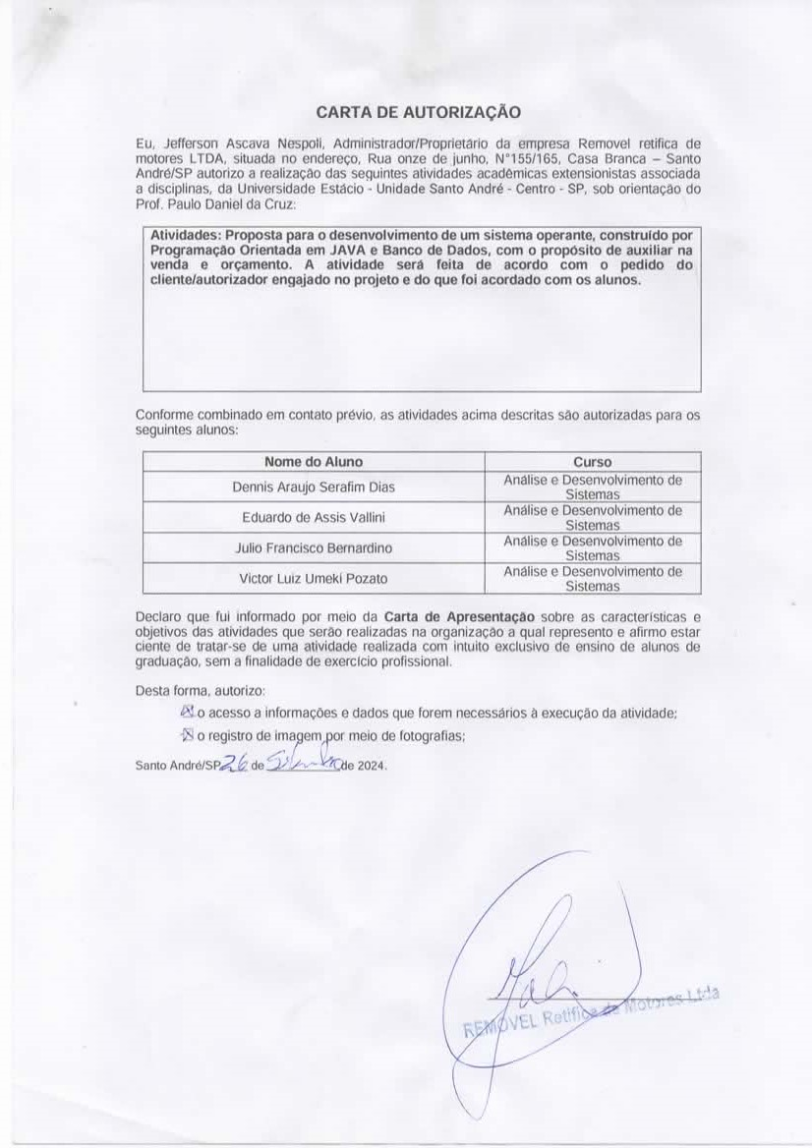
Carta de autorização

Slide 19
Referencias Bibliográfica das imagens
https://pt.videezy.com/abstrato/55025-codigo-binario-com-numeros-movendo-se-para-baixo-na-tela
https://logosmarcas.net/oracle-logo/
https://brandslogos.com/j/java-logo-1/
https://pt.vecteezy.com/png-gratis/fumaça-roxa
https://pixabay.com/pt/illustrations/ai-gerado-gato-programador-8252966/

Slide 20

FIM

